Slide 1


Slide 2


PARQUE NACIONAL DEL MANU-PERÚ
La Reserva de Biósfera del Manú se ubica al suroeste del Perú, ubicado parcialmente en las regiones de Madre de Dios y Cusco, en las provincias de Manu y Paucartambo.
En el Manú es posible encontrar toda la variedad de pisos ecológicos que existen en la Amazonía y esto la hace una de las más apreciadas. En una sola hectárea se han llegado a encontrar hasta 250 variedades de árboles. Además. El Parque Nacional del Manu es el parque protegido con mayor diversidad biológica en el mundo
Uno de los lugares más extraordinarios y conocidos mundialmente por tener la mayor diversidad biológica de todo el planeta y reconocido por la UNESCO como Patrimonio Mundial de la Humanidad y Reserva de Biósfera. Su gran diversidad se debe a su ubicación estratégica que se extiende desde los Andes hasta la Amazonía. Este rango altitudinal resulta en una variedad de hábitats como: Puna, bosques de nubes, bosques de llanura amazónica, ríos y cochas. En sus bosques prístinos encontrarás enormes árboles que sobrepasan los 40 metros de altura y entre los animales más resaltantes podrás observar al Jaguar, Lobo de Río, Mono Araña, Gallito de las Rocas, Caimán Negro, Águila Arpía y siete especies de Guacamayos; además de bellas mariposas, coloridas ranas, sorprendentes insectos y mucho más. Es una de las pocas áreas del mundo que todavía alberga grupos de personas viviendo de una manera ancestral en armonía con su entorno.
Creó: Jeremy…Para: mis pps…Música: Zorba el Griego (Arpa)

Slide 3


Slide 4


Slide 5
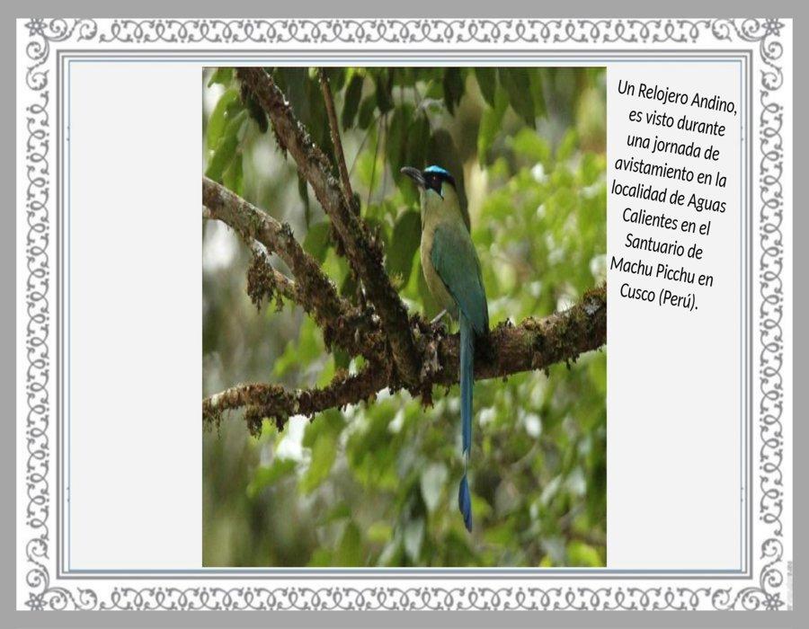

Slide 6


Slide 7


Slide 8
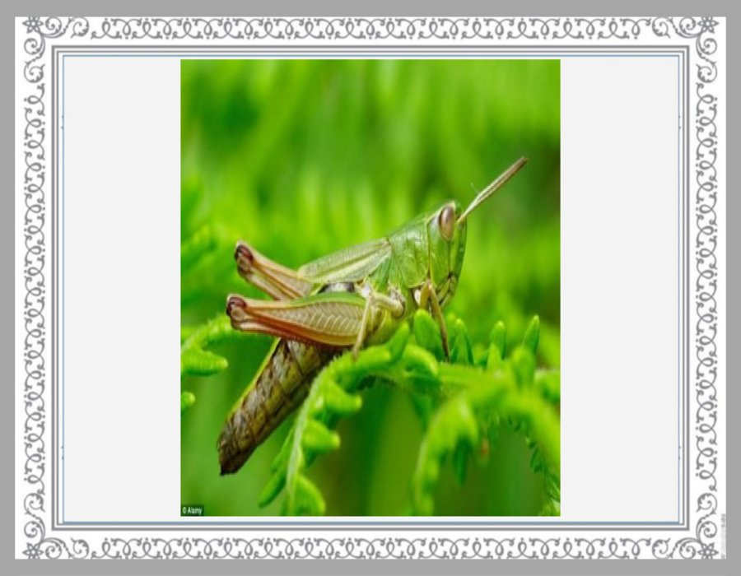

Slide 9

Naturaleza viva del Manu

Slide 10


Slide 11
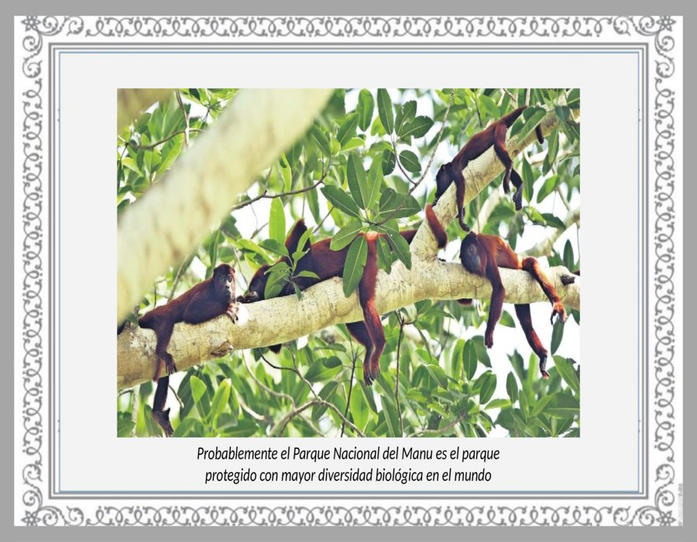

Slide 12
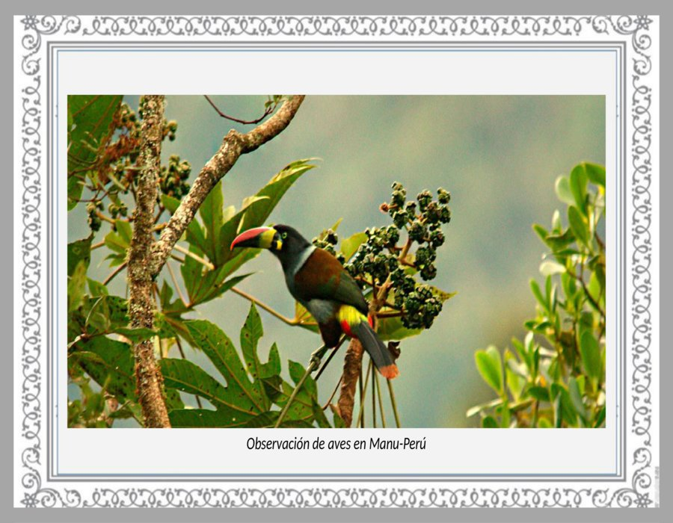

Slide 13


Slide 14


Slide 15


Slide 16


Slide 17
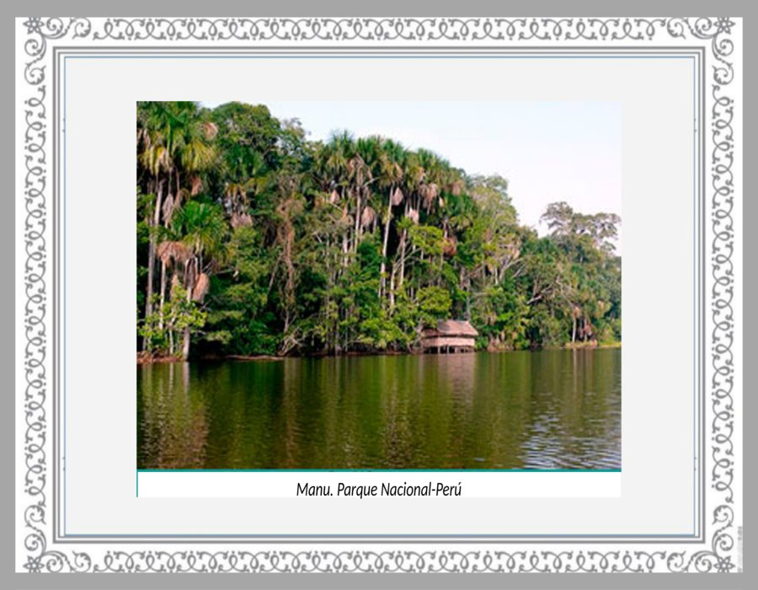

Slide 18


Slide 19
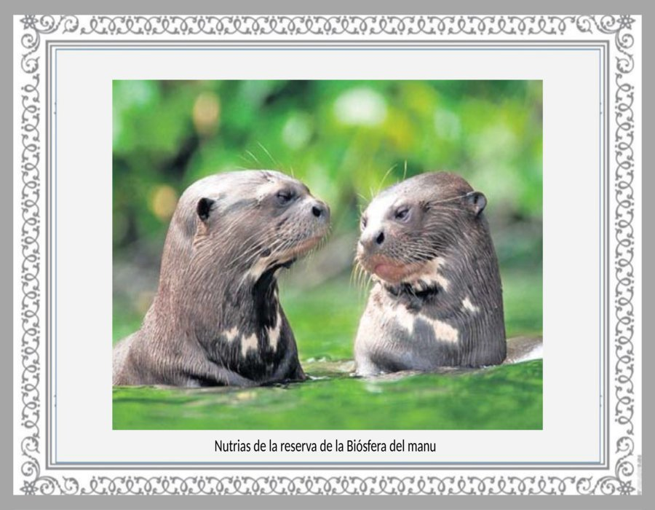

Slide 20
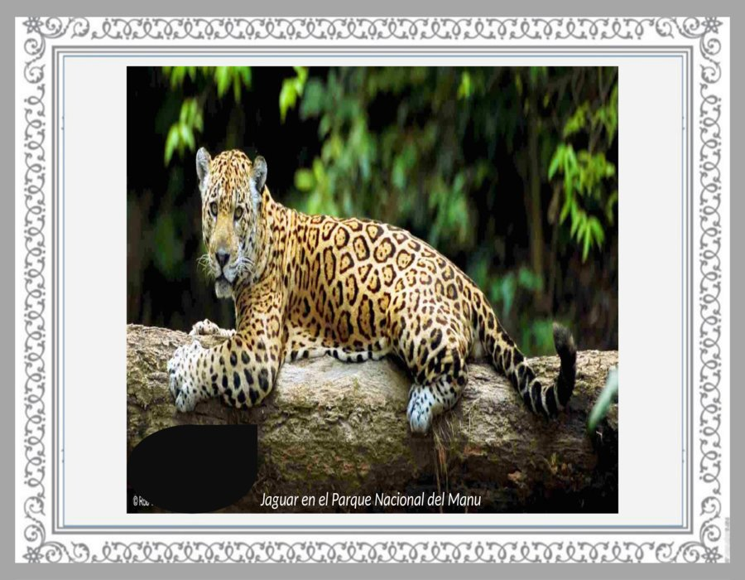

Slide 21
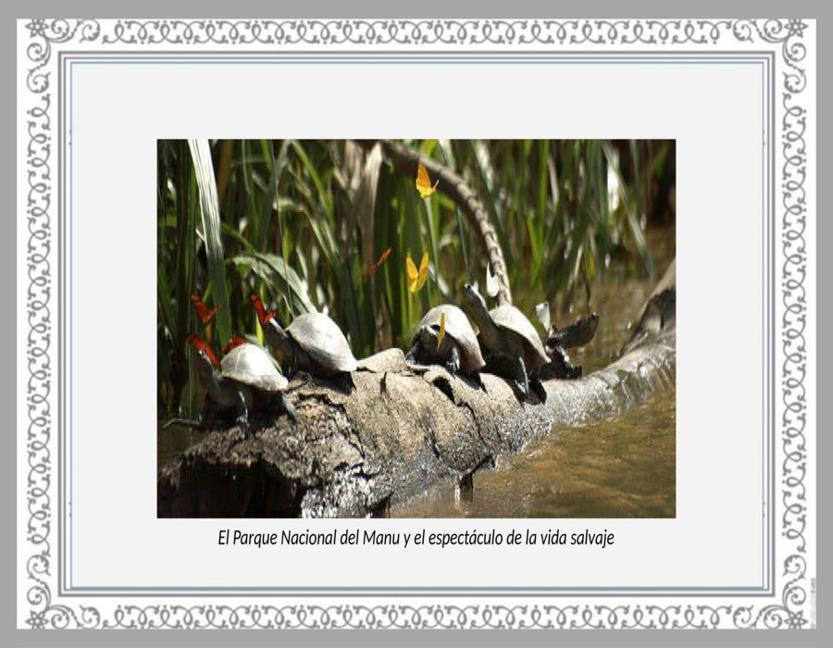

Slide 22
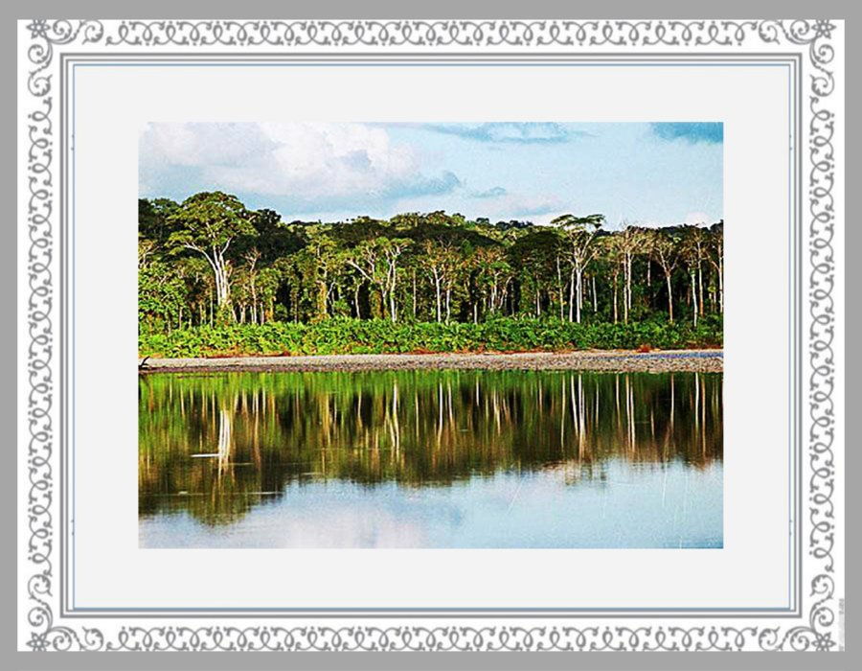

Slide 23
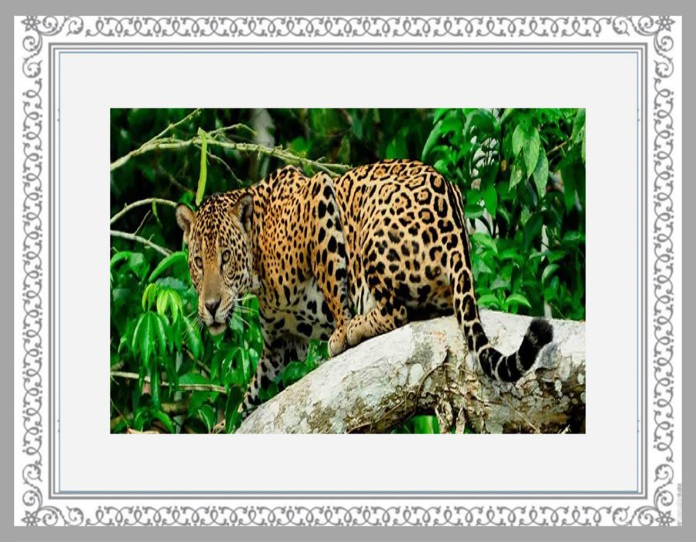

Slide 24
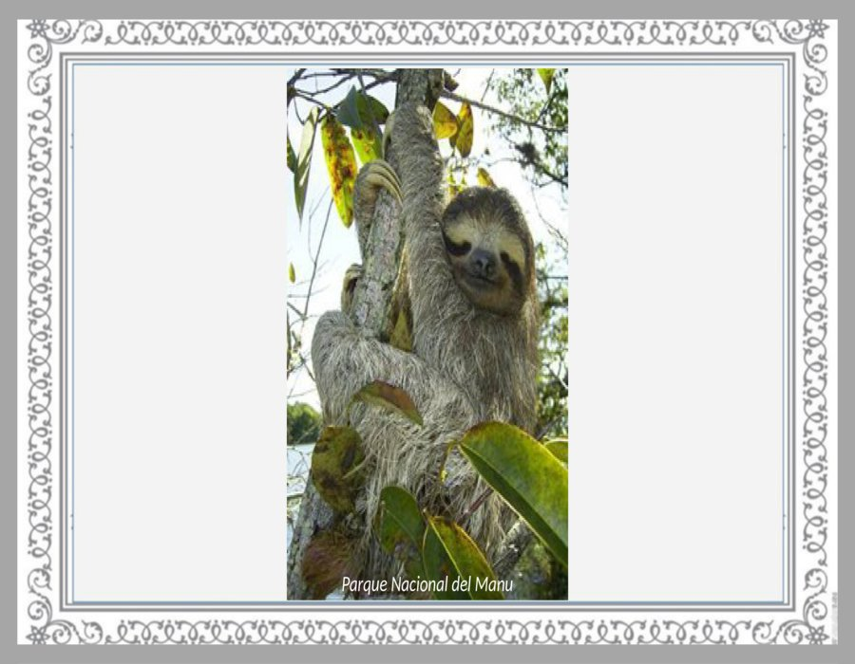

Slide 25


Slide 26
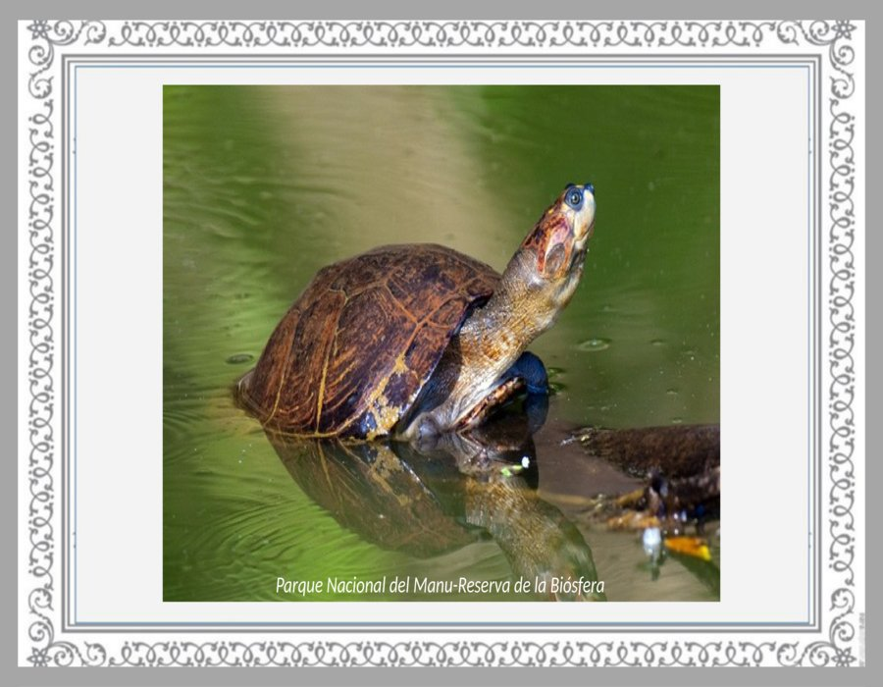

Slide 27
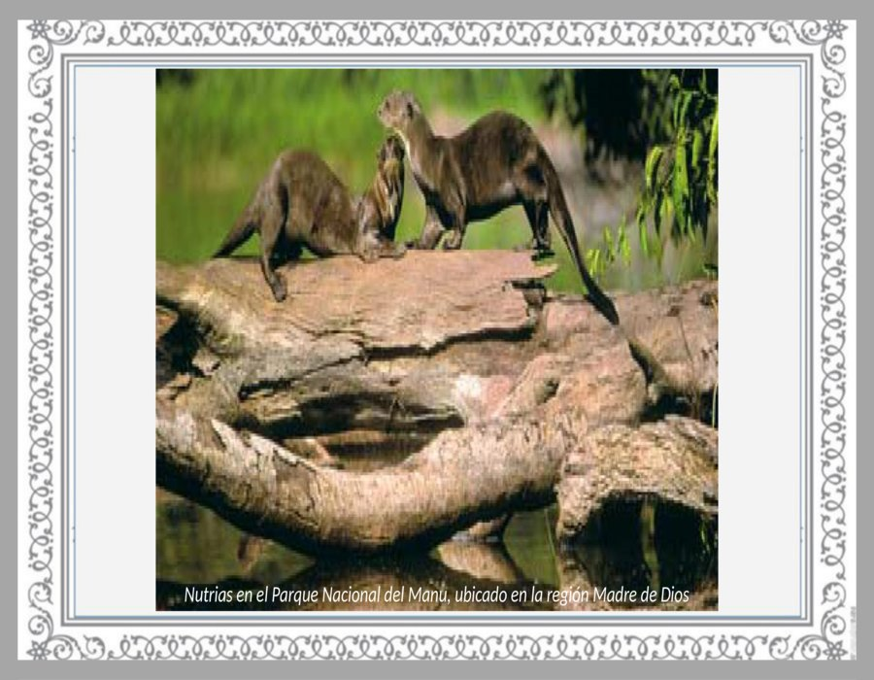

Slide 28
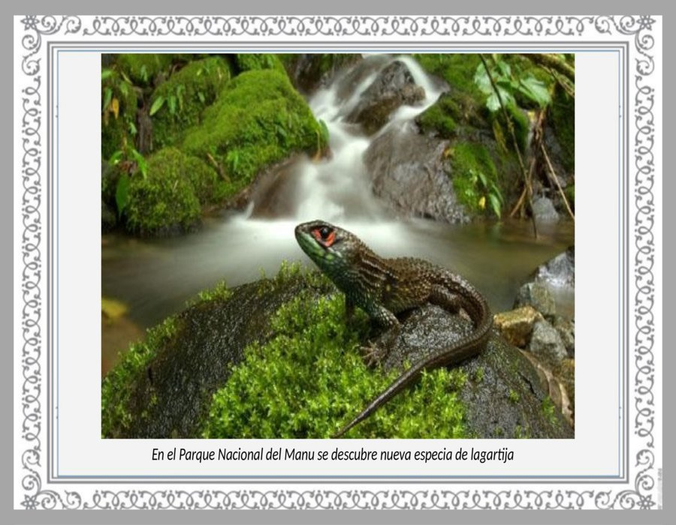

Slide 29


Slide 30
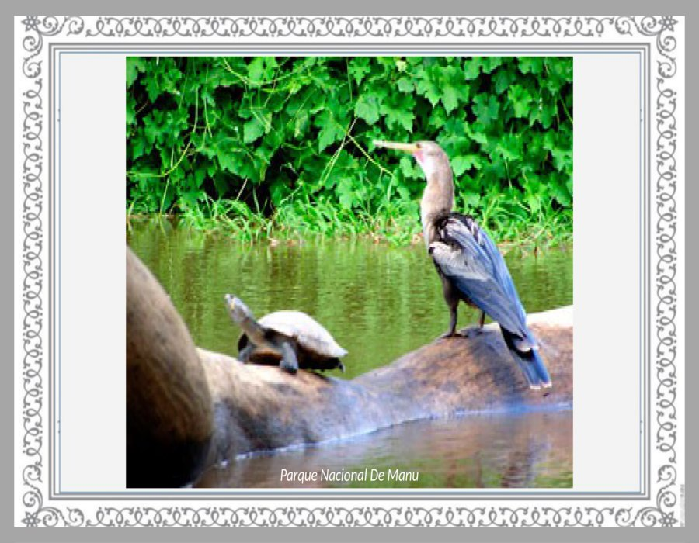

Slide 31


Slide 32
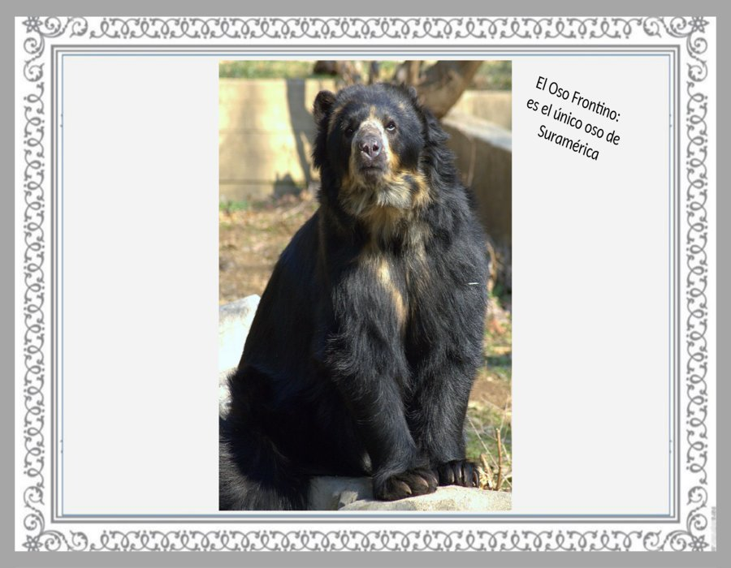

Slide 33


Slide 34


Slide 35


Slide 36
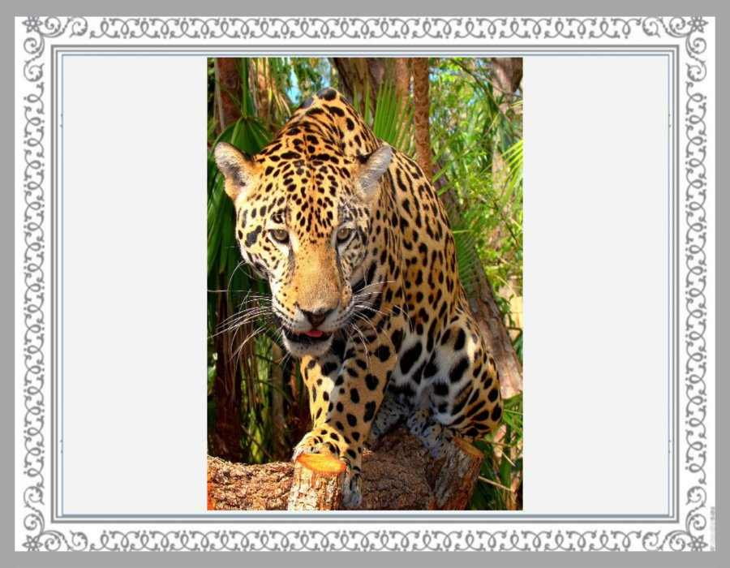

Slide 37


Slide 38


Slide 39


Slide 40


Slide 41
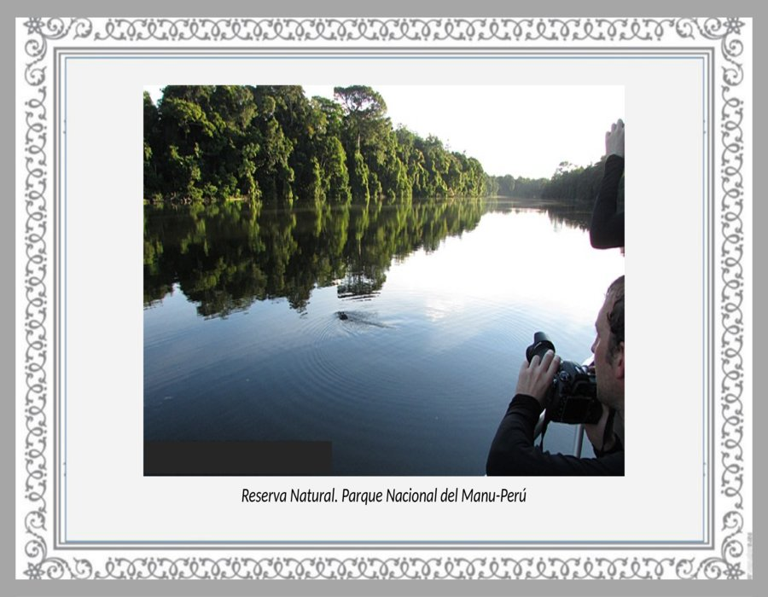

Slide 42
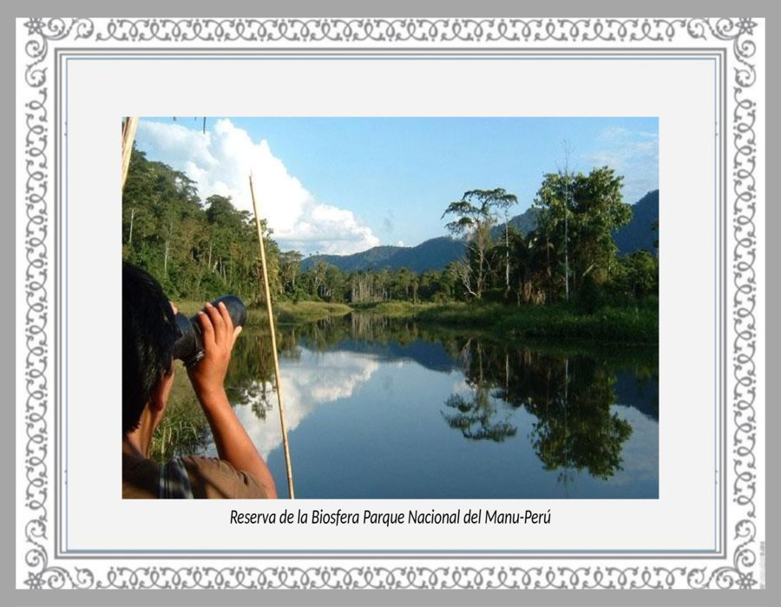

Slide 43


Slide 44


Slide 45


Slide 46
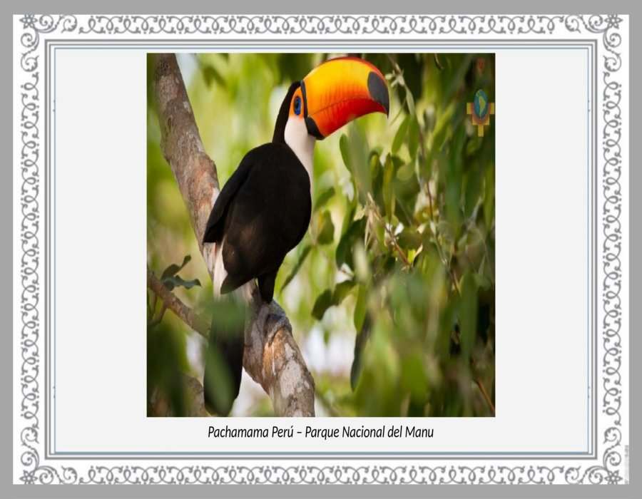

Slide 47


Slide 48
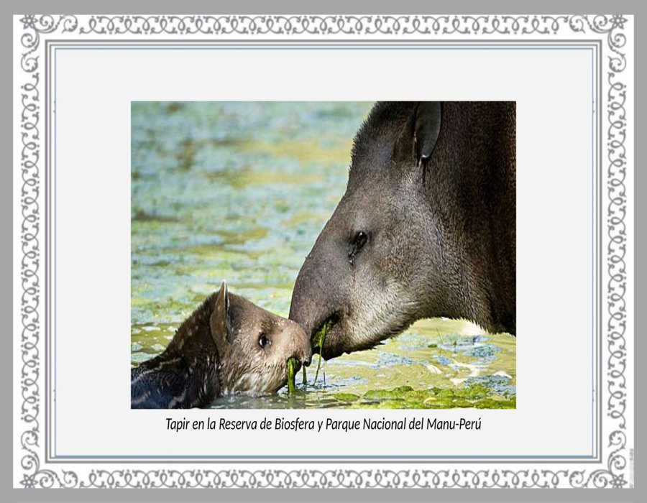

Slide 49


Slide 50
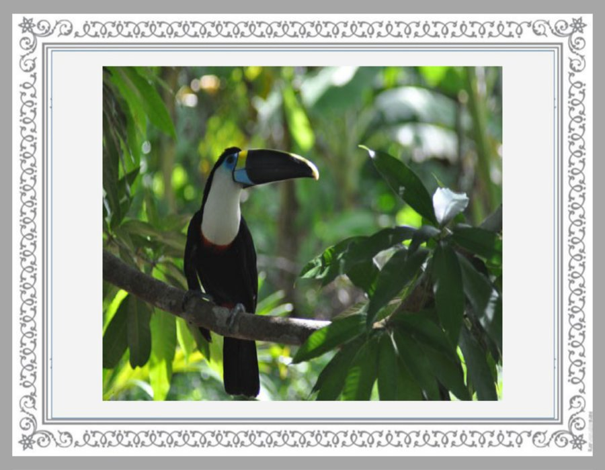

Slide 51


Slide 52
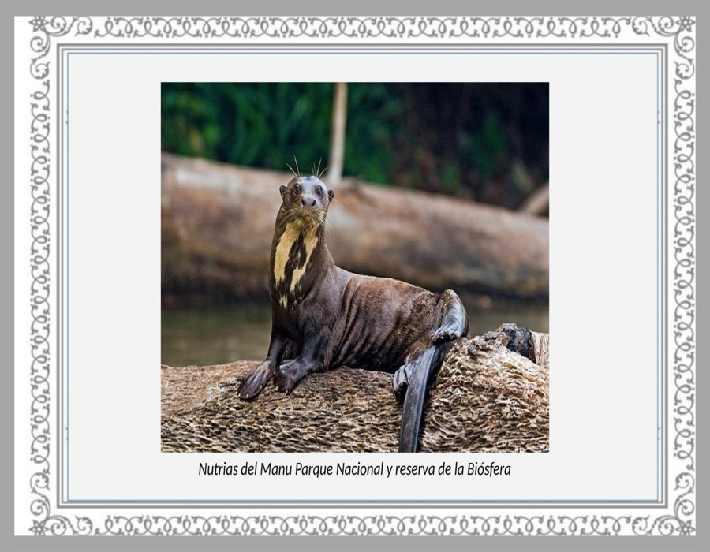

Slide 53
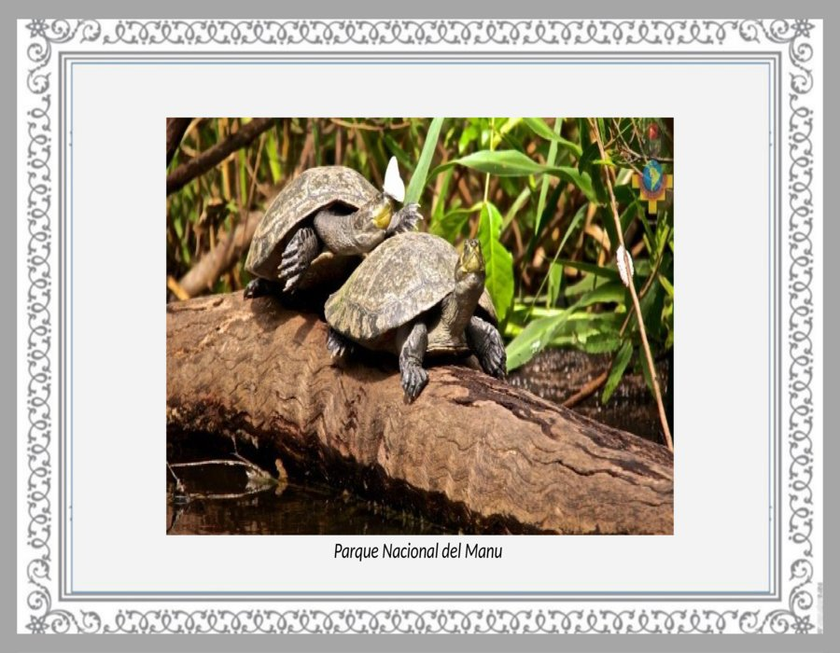

Slide 54
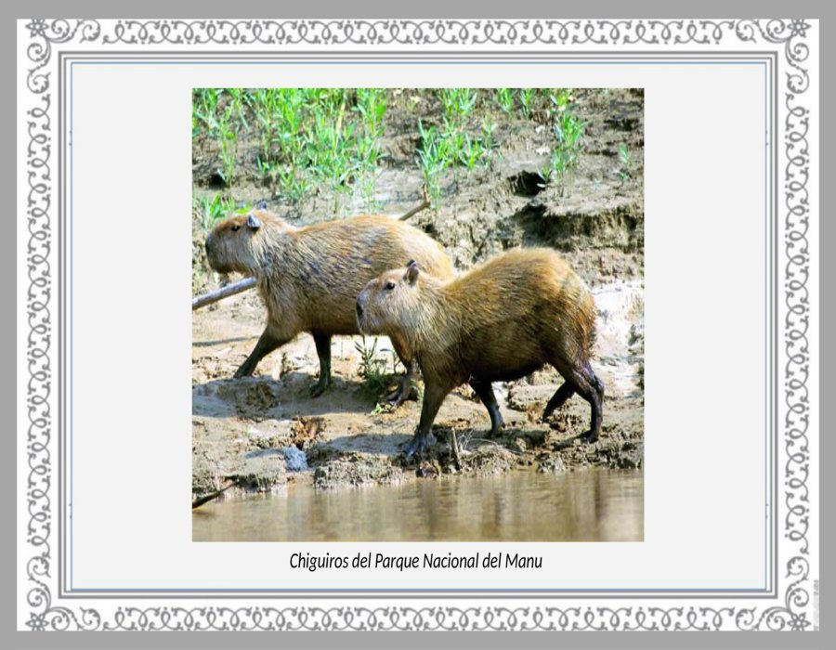

Slide 55
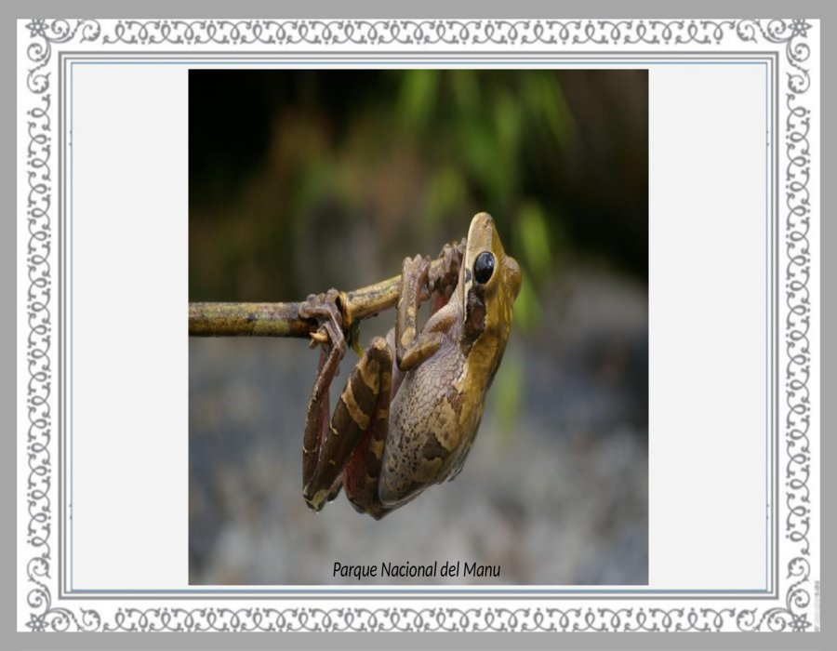

Slide 56
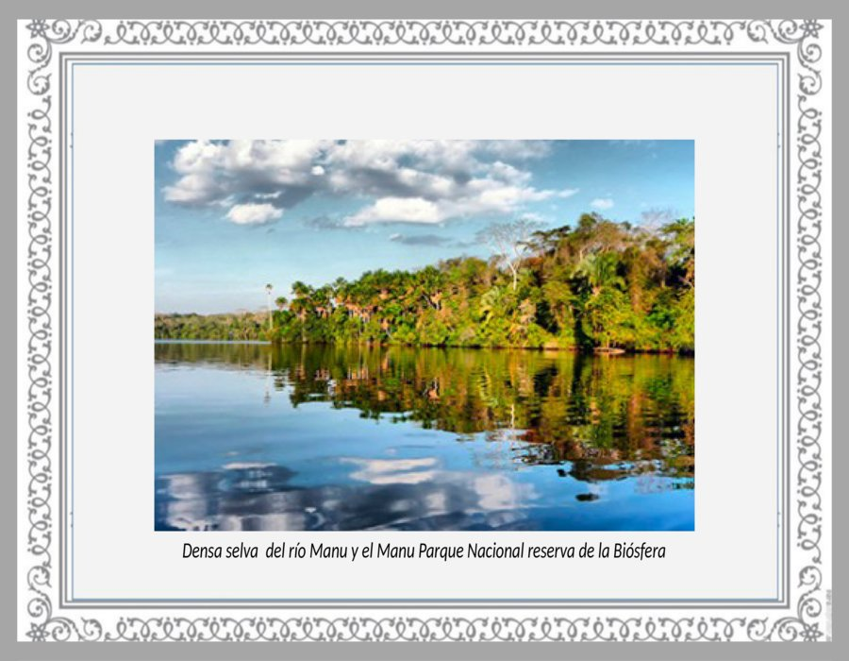

Slide 57


Slide 58


Slide 59
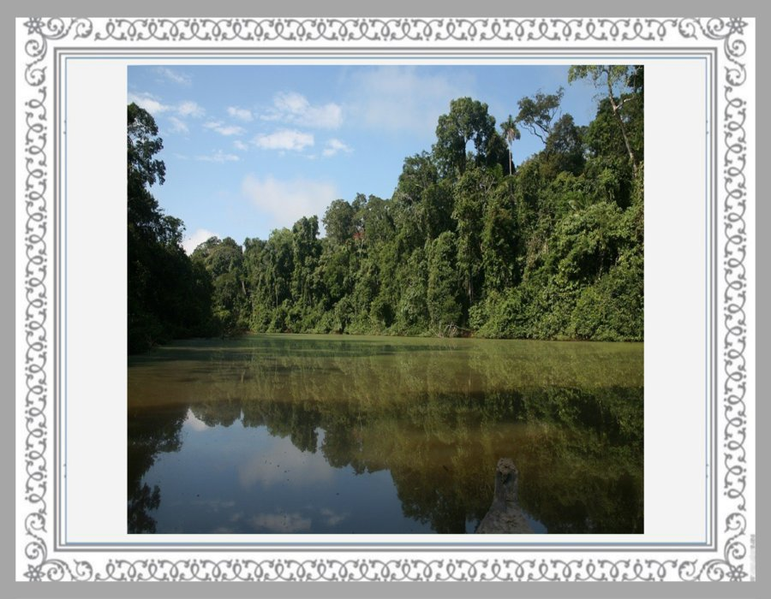

Slide 60
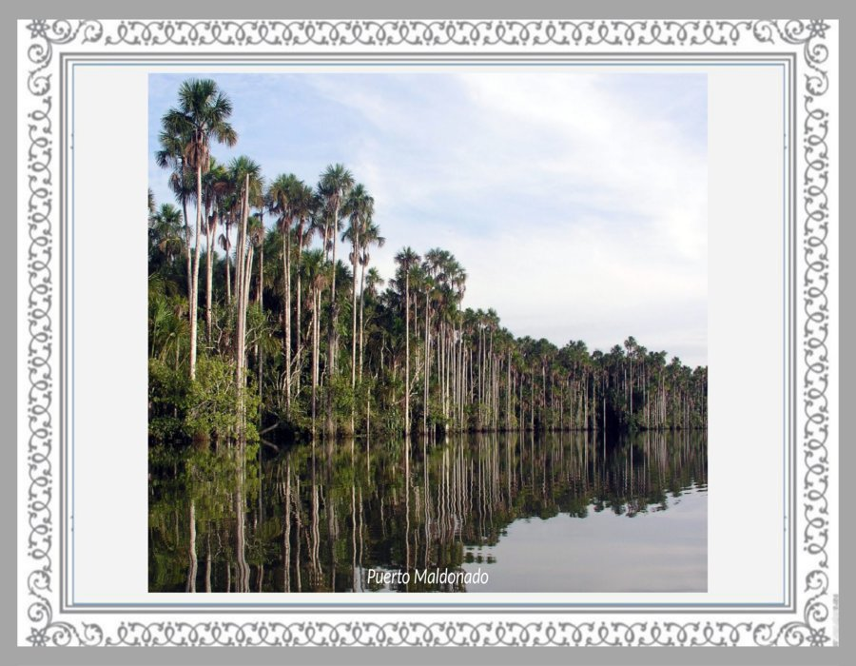

Slide 61
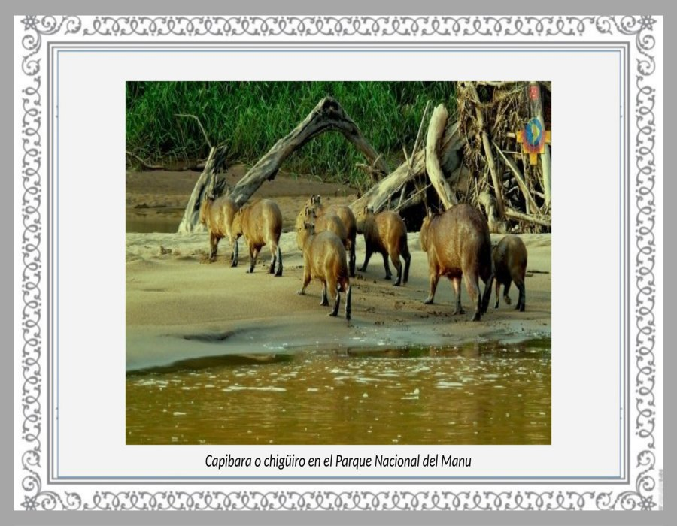

Slide 62
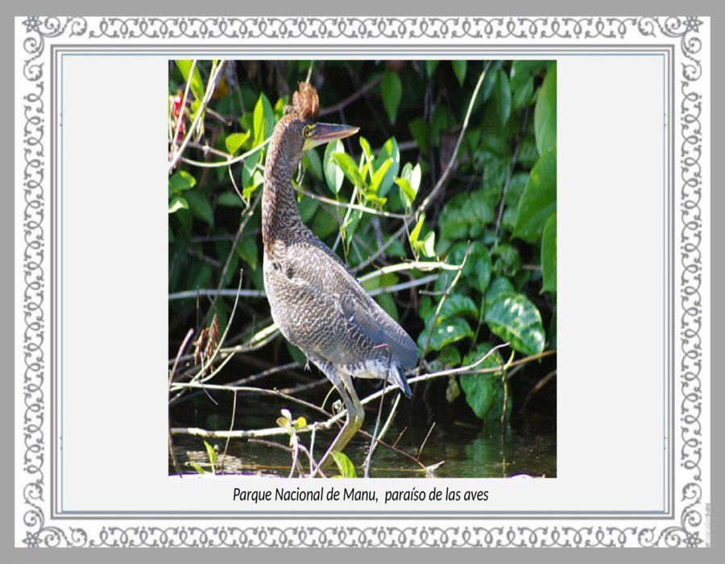

Slide 63
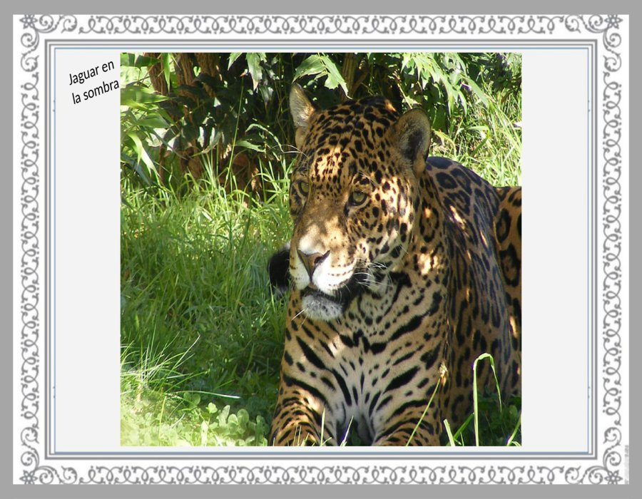

Slide 64
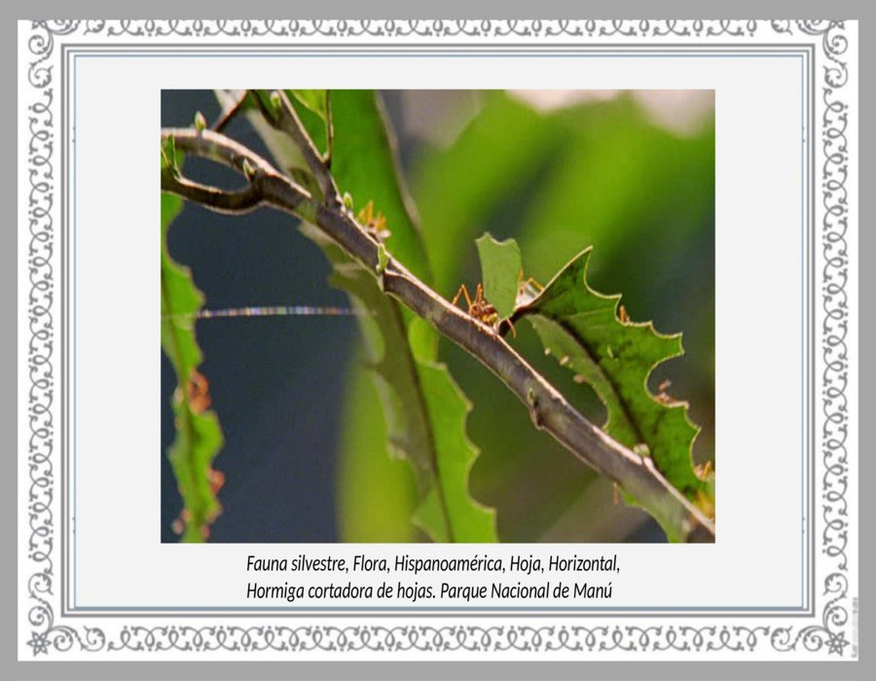

Slide 65


Slide 66


Slide 67
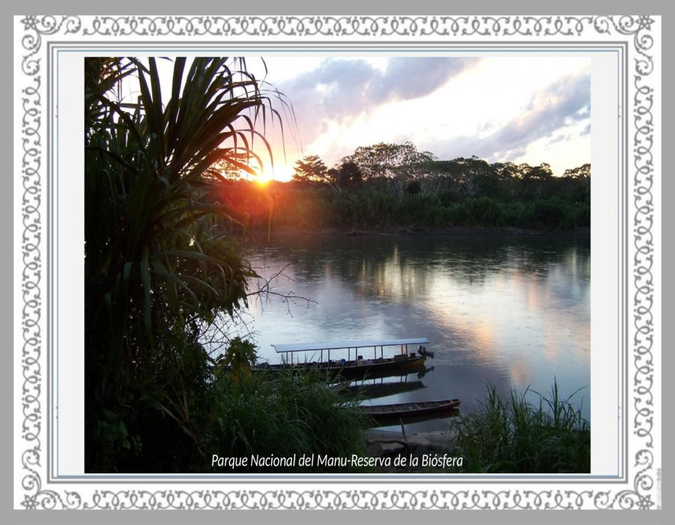

Slide 68







¿Te ha gustado?
Puedes ver más entrando
Aquí
Además puedes recibir powerpoints en tu correo electrónico suscribiéndote aquí:

